Slide 1
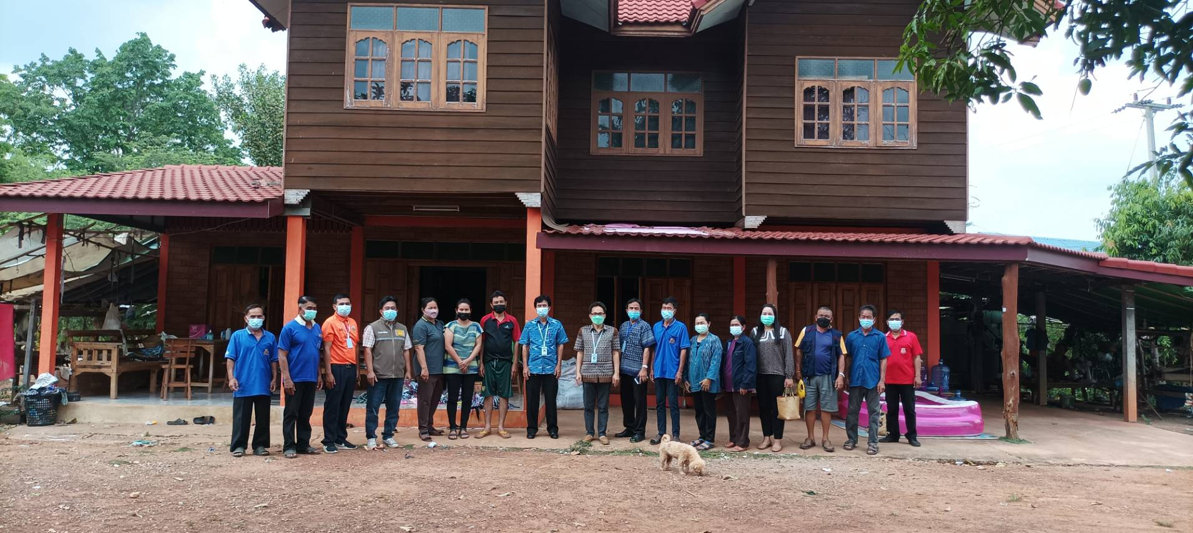
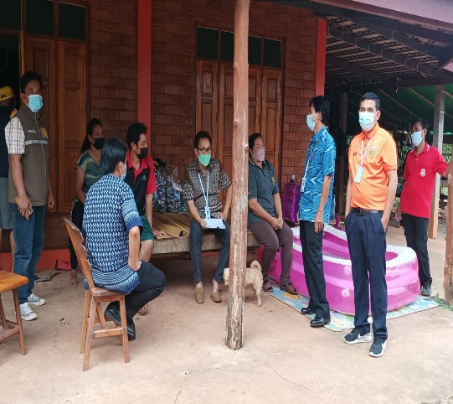
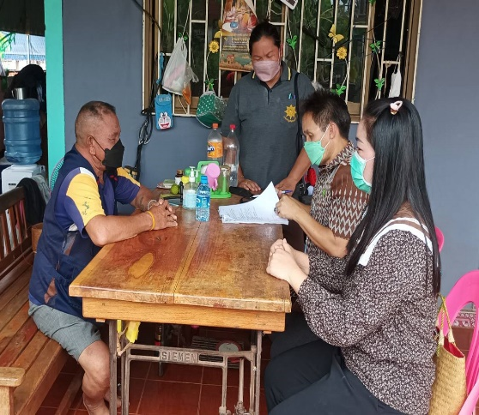
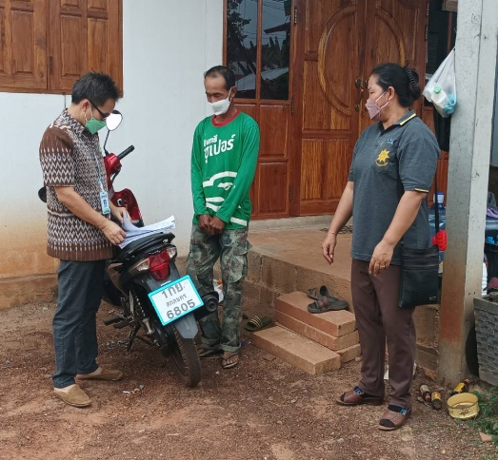
วารสารประชาสัมพันธ์
องค์การบริหารส่วนตำบลนาคำ
การขจัดความยากจนและพัฒนาคนทุกช่วงวัยอย่างยั่งยืนฯ
วันที่ 21 เมษายน 2565 เวลา 13.00 น. นายสมหวัง มังธานี นายก อบต.นาคำ พร้อมด้วยปลัด อบต.นาคำ รองปลัด ฯ กำนัน ผู้ใหญ่บ้าน และคณะทำงานทีมพี่เลี้ยงการขจัดความยากจนและพัฒนาคนทุกช่วงวัยอย่างยั่งยืนฯ ลงพื้นเพื่อดำเนินงานแก้ไขปัญหาความยากจนและการพัฒนาคนทุกช่วงวัยในระดับพื้นที่ สอบถามข้อมูลครัวเรือนสงเคราะห์เป้าหมาย จำนวน 3 ครัวเรือน ในพื้นที่ บ้านหนองม่วง หมู่ที่ 6 และบ้านหนองม่วงพัฒนา หมู่ที่ 8 ตำบลนาคำ อำเภอวานรนิวาส จังหวัดสกลนคร
ติดต่อประสานงาน : องค์การบริหารส่วนตำบลนาคำ
โทร 042-707657 Email : contact@na-kam.go.th

